Slide 1
Estimativa da exclusão elétrica na Amazônia
Setembro de 2019

Slide 2
Roteiro
1
Motivação
2
Dados já disponíveis
3
Abordagem metodológica
4
Resultados
5
Considerações

Slide 3
Roteiro
1
Motivação
2
Dados já disponíveis
3
Abordagem metodológica
4
Resultados
5
Considerações

Slide 4
1. Motivação
Atualmente, não existe um conjunto de dados georreferenciado e atualizado que permita realizar análises para diferentes grupos sobre a população sem acesso à energia elétrica no país.
O ciclo atual do Programa Luz para Todos (LpT) tem prioridade de atendimento para assentamentos rurais, comunidades indígenas e quilombolas. Esses são grupos muito presentes na região Amazônica, onde não há abrangência do SIN e prevalecem os Sistemas Isolados.
Além disso, a ausência de dados georreferenciados sobre a população sem acesso à energia elétrica no país é reconhecida por diferentes atores como um desafio para a universalização do acesso.

Slide 5
Roteiro
1
Motivação
2
Dados já disponíveis
3
Abordagem metodológica
4
Resultados
5
Considerações

Slide 6
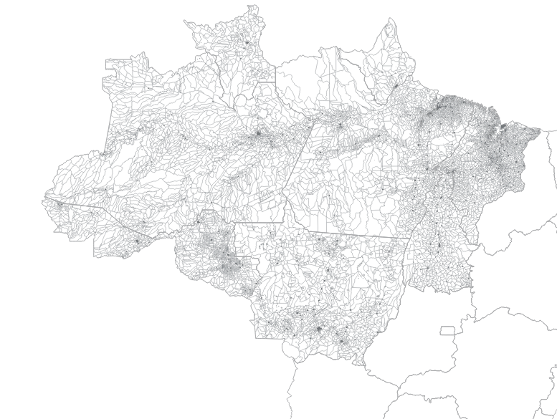
2.1 Censo 2010 (IBGE)
Levantamento das características populacionais, feito através da aplicação de dois questionários;
Inclui pergunta sobre a existência de energia elétrica no domicílio;
Apresenta os dados agregados por setor censitário, que é a unidade territorial definida pelo IBGE para as operações de coleta.
Setores censitários na Amazônia
Fonte: Documentação do Censo 2010

Slide 7
2.1 Censo 2010 (IBGE)
UF | População sem acesso à energia elétrica de rede distribuidora
AC | 81.448
AM | 563.460
AP | 32.750
MA | 319.274
MT | 104.195
PA | 1.134.094
RO | 57.920
RR | 56.608
TO | 85.112
Total | 2.434.862
Dados populacionais obtidos através da multiplicação do número de domicílios sem acesso pela média de moradores por domicílio em cada setor censitário.

Slide 8
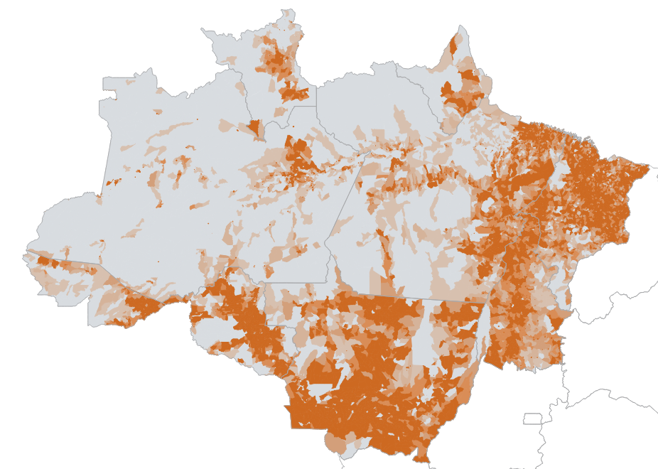
2.1 Censo 2010 (IBGE)
% Domicílios com acesso
pela distribuidora

Slide 9
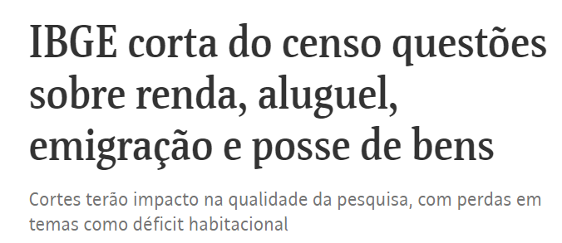
2.1 Censo 2010 (IBGE)
Limitações:
Dados estão cerca de 10 anos desatualizados;
Parte significativa das ligações realizadas pelo Luz para Todos ocorreu após 2010;
Como acompanhar a evolução do atendimento?
Questões sobre acesso à energia elétrica não estarão mais presentes nem no questionário Básico nem no questionário Amostral.
Fonte: Folha de São Paulo, 1º de julho de 2019.

Slide 10
2.3 Dados do Luz para Todos
Ligações realizadas entre 2011 e 2018 pelo LpT:
 | 2011 | 2012 | 2013 | 2014 | 2015 | 2016 | 2017 | 2018 | Total no período
AC | 1.270 | 618 | 4.112 | 601 | 277 | 2.564 | 2.388 | 1.845 | 13.675
AM | 8.390 | 12.890 | 7.386 | 11.226 | 4.963 | 7.092 | 5.525 | 9.718 | 67.190
AP | 774 | 422 | 359 | - | - | - | - | - | 1.555
MA | 22.080 | 18.982 | 3.798 | 6.194 | 5.534 | 8.767 | 3.880 | 5.397 | 74.632
MT | 10.559 | 1.497 | - | 498 | 2.207 | 1.960 | 1.851 | 4.366 | 22.938
PA | 30.189 | 4.983 | 10.049 | 22.931 | 15.909 | 18.311 | 16.180 | 10.917 | 129.469
RO | 9.143 | 10.303 | - | - | - | 2.967 | 2.781 | 1.177 | 26.371
RR | 3.859 | 1.746 | 1.018 | 1.651 | 712 | 88 | - | - | 9.074
Total anual | 86.264 | 51.441 | 26.722 | 43.101 | 29.602 | 41.749 | 32.605 | 33.420 | 344.904
Dados obtidos através da Lei de Acesso à Informação.
Corresponde a cerca de 1,3 milhão de pessoas atendidas entre 2011 e 2018.

Slide 11
Roteiro
1
Motivação
2
Dados já disponíveis
3
Abordagem metodológica
4
Resultados
5
Considerações

Slide 12
3. Abordagem metodológica
3.1 Atualização dos dados populacionais
População por
município em 2010
(Censo 2010)
Taxa de crescimento populacional por município entre 2010 e 2018
População por setor censitário em 2010
População por setor censitário em 2018
População por
município em 2018
(Projeções IBGE)

Slide 13
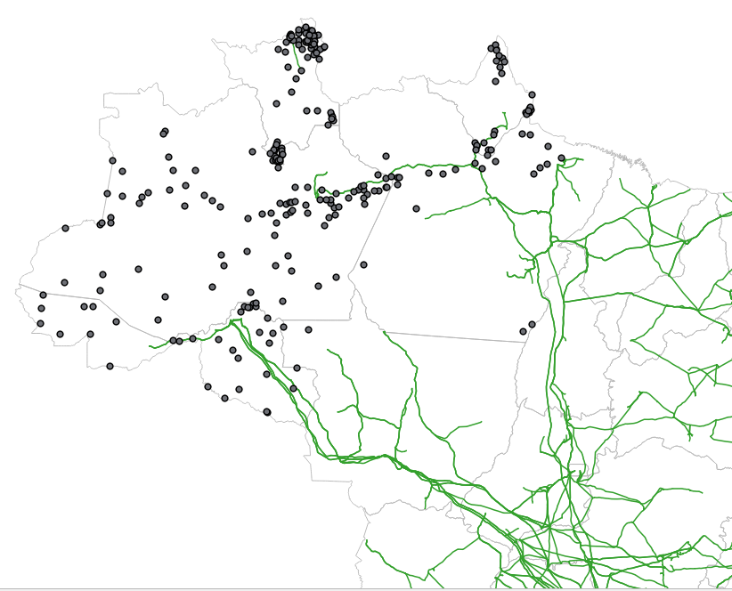
3. Abordagem metodológica
Divisão da região da Amazônia:
Áreas atendidas pelo Sistema Interligado Nacional
Áreas atendidas pelos Sistemas Isolados
Sistemas Isolados (EPE)

Slide 14
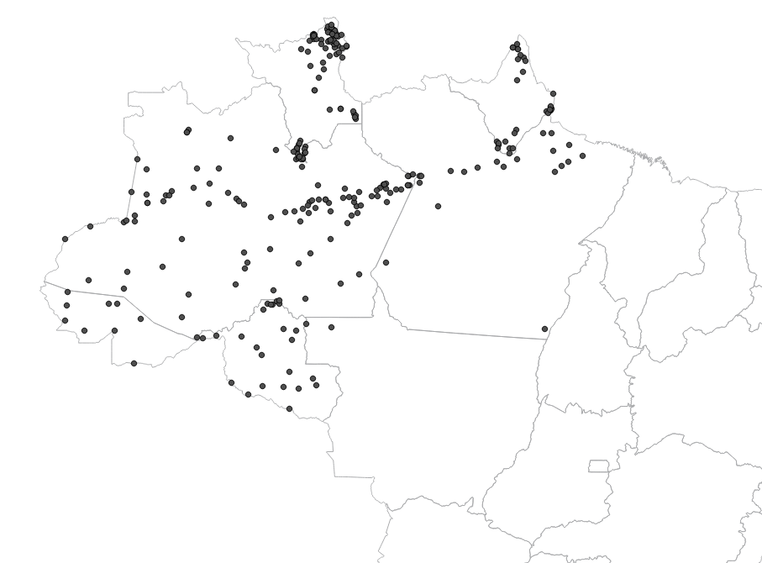
3. Abordagem metodológica
3.2 Distribuição espacial do atendimento no SISOL
Partiu-se de dados disponibilizados pela EPE sobre:
Localização dos Sistemas Isolados;
População atendida por cada um deles.
Informações coletadas pela EPE diretamente das distribuidoras ou através do ONS e consolidadas na publicação Planejamento do Atendimento aos Sistemas Isolados Horizonte 2023 – Ciclo 2018.
Sistemas Isolados (EPE)

Slide 15
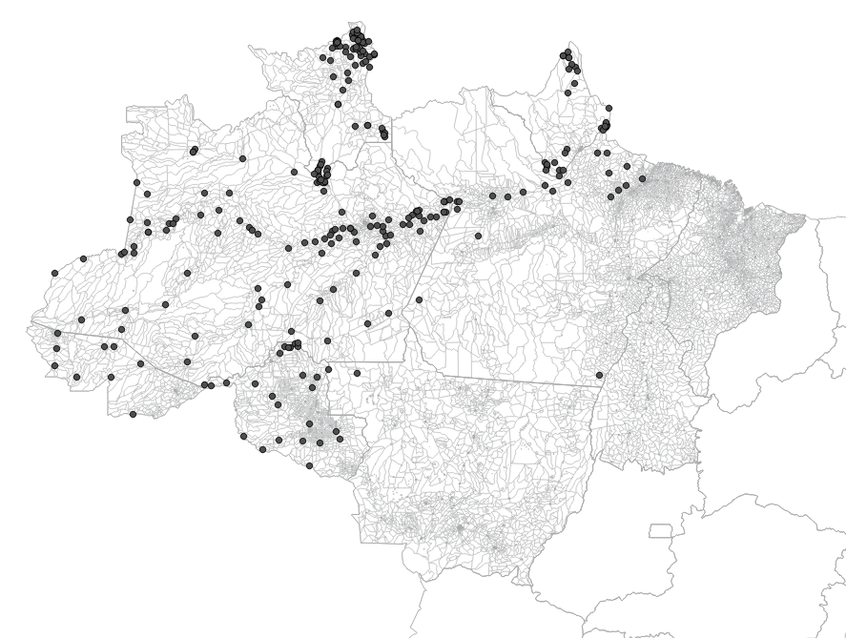
3. Abordagem metodológica
3.2 Distribuição espacial do atendimento no SISOL
Considerou-se que as áreas localizadas próximas a um SISOL teriam maior probabilidade de atendimento.
Sistemas Isolados (EPE)

Slide 16
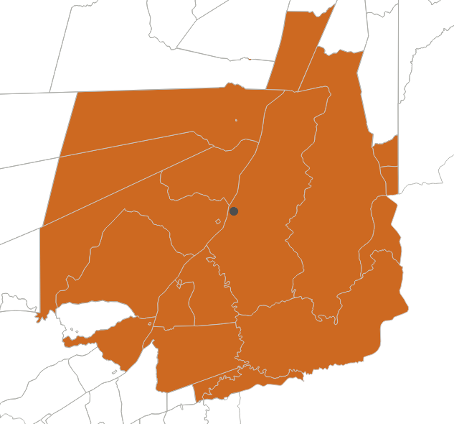
3. Abordagem metodológica
3.2 Distribuição espacial do atendimento no SISOL
setores censitários mais
próximos deste SISOL,
até que
Σ(população dos setores) =
população atendida
15.947
Área atendida por cada SISOL
Sistemas Isolados (EPE)
Considerando os limites municipais
Área atendida pelo SISOL

Slide 17
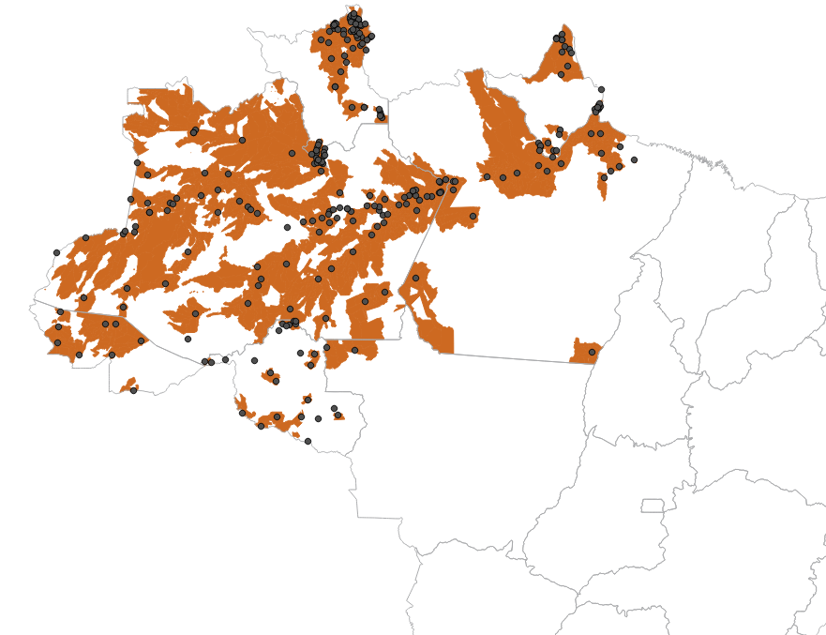
3. Abordagem metodológica
3.2 Distribuição espacial do atendimento no SISOL
Aplicando a metodologia a todos os Sistemas Isolados:
População atendida: 3.102.484 pessoas
Sistemas Isolados (EPE)
Área atendida pelo SISOL

Slide 18
3. Abordagem metodológica
3.2 Distribuição espacial do atendimento no SISOL
Aplicando a metodologia a todos os Sistemas Isolados:
População atendida: 3.102.484 pessoas
Como estimar o atendimento em regiões onde não há SISOL?
Sistemas Isolados (EPE)
Área atendida pelo SISOL

Slide 19
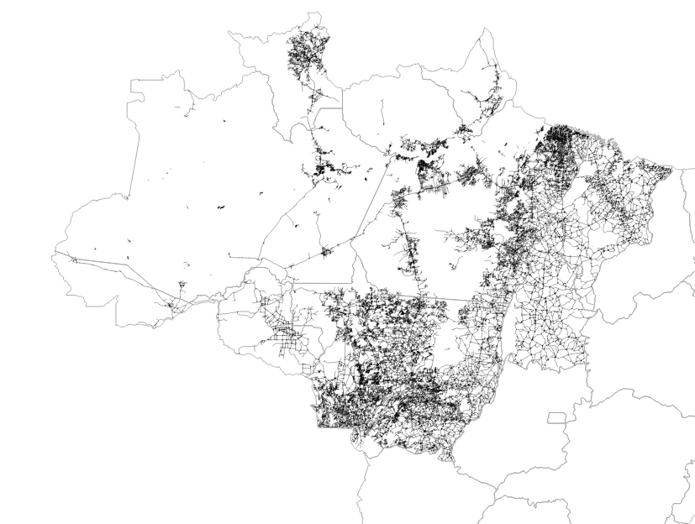
3. Abordagem metodológica
3.3 Definição de referência espacial para regiões onde não há SISOL
Hipótese inicial: as linhas de baixa tensão possuem traçado semelhante ao das estradas
Fácil acesso ao shapefile de estradas, disponibilizado pelo IBGE.
Rodovias estaduais (IBGE)

Slide 20
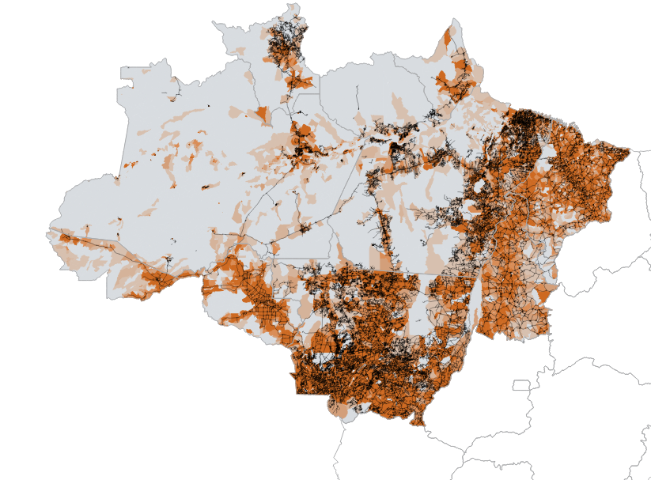
3. Abordagem metodológica
3.3 Definição de referência espacial para regiões onde não há SISOL
Hipótese inicial: as linhas de baixa tensão possuem traçado semelhante ao das estradas
Fácil acesso ao shapefile de estradas, disponibilizado pelo IBGE.
Dados do Censo 2010 reforçam essa hipótese
Observam-se regiões atendidas especialmente onde há grande densidade de trechos rodoviários.
% Domicílios com acesso
pela distribuidora
Rodovias estaduais (IBGE)

Slide 21
3. Abordagem metodológica
3.4 Definição de áreas atendidas a partir da referência
Rodovias estaduais (IBGE)

Slide 22
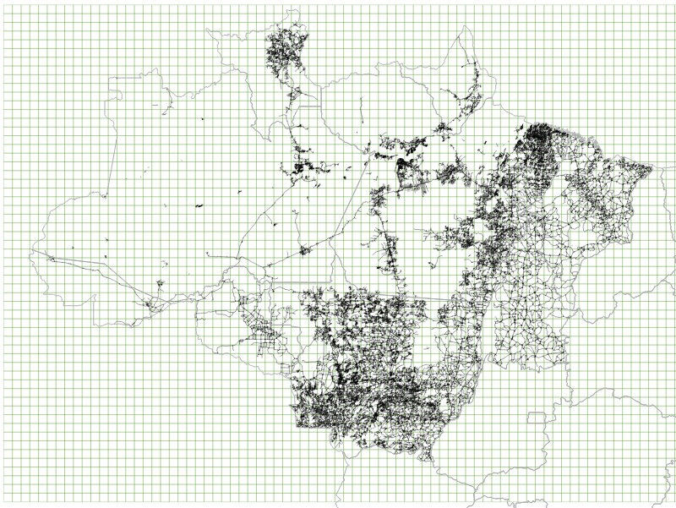
3. Abordagem metodológica
3.4 Definição de áreas atendidas a partir da referência
Divisão da área de interesse em uma malha, formada por elementos quadrados com 50 km de aresta;
Rodovias estaduais (DNIT)

Slide 23
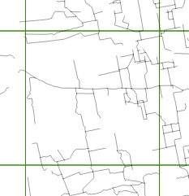
3. Abordagem metodológica
3.4 Definição de áreas atendidas a partir da referência
Divisão da área de interesse em uma malha, formada por elementos quadrados com 50 km de aresta;
Cálculo da extensão total de trechos rodoviários contida em cada elemento;
Rodovias estaduais (DNIT)

Slide 24
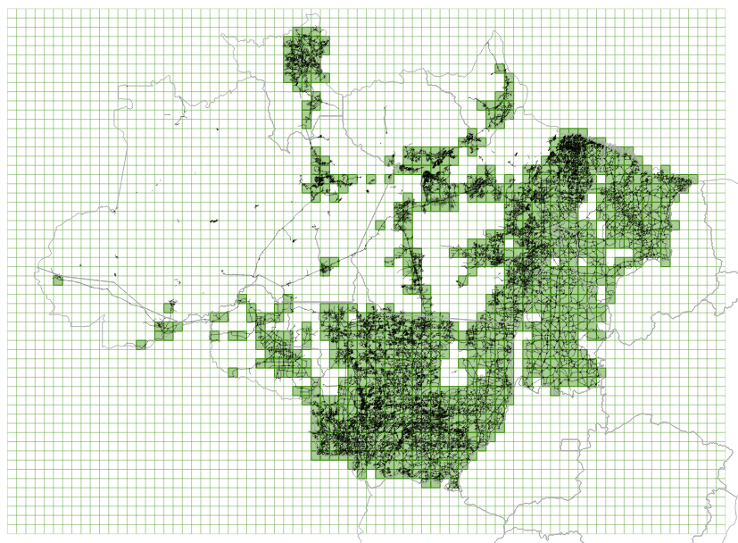
3. Abordagem metodológica
3.4 Definição de áreas atendidas a partir da referência
Divisão da área de interesse em uma malha, formada por elementos quadrados com 50 km de aresta;
Cálculo da extensão total de trechos rodoviários contida em cada elemento;
Seleção dos elementos da malha com maior densidade de trechos rodoviários.
70% elementos com maior densidade de trechos rodoviários
Rodovias estaduais (DNIT)

Slide 25
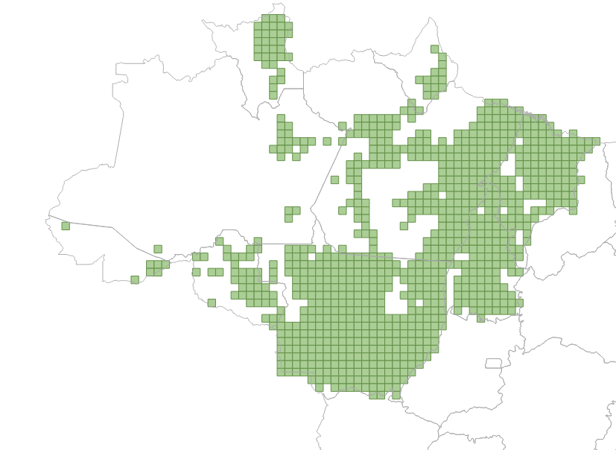
3. Abordagem metodológica
3.5 Cálculo da população nas áreas atendidas
70% elementos com maior densidade de trechos rodoviários

Slide 26
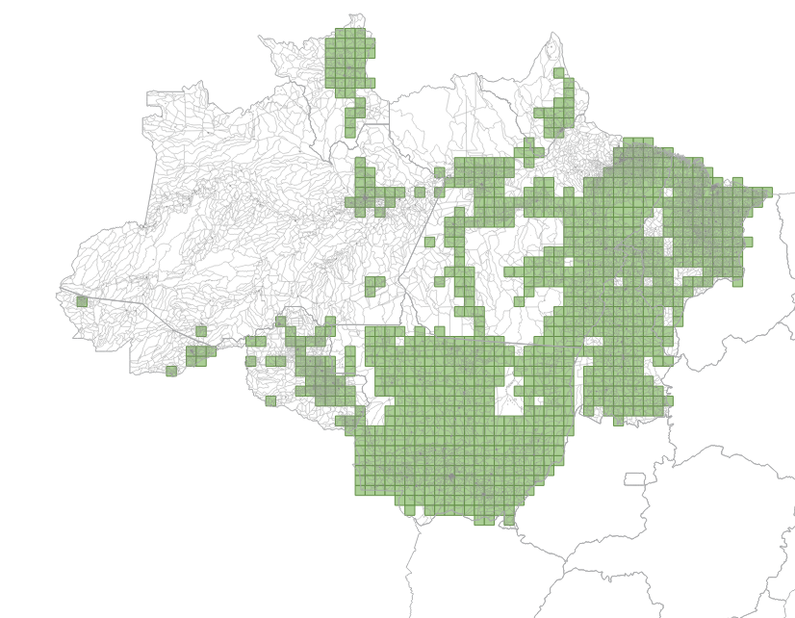
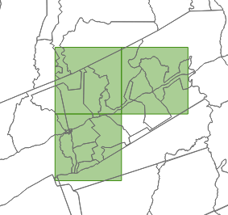
3. Abordagem metodológica
3.5 Cálculo da população nas áreas atendidas
Proporcional à área de intersecção entre os setores censitários e os elementos da malha.
${POP}_{atendida}={POP}_{total }×\frac{A_{intersec}}{A_{total}}$
70% elementos com maior densidade de trechos rodoviários
Setores censitários

Slide 27
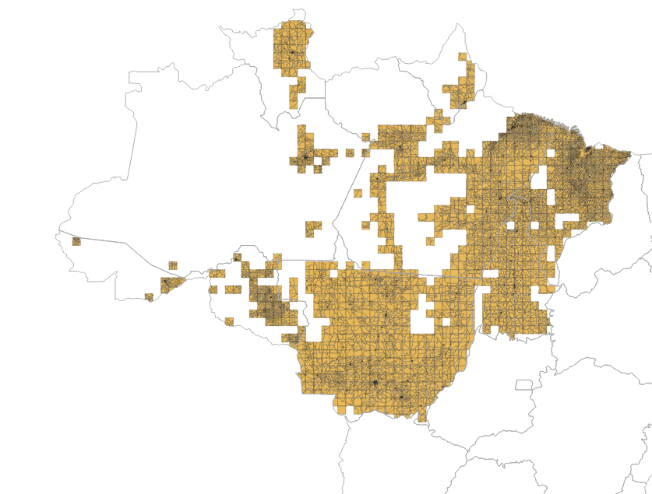
3. Abordagem metodológica
3.5 Cálculo da população nas áreas atendidas
População atendida: 25.552.193 pessoas
Regiões atendidas

Slide 28
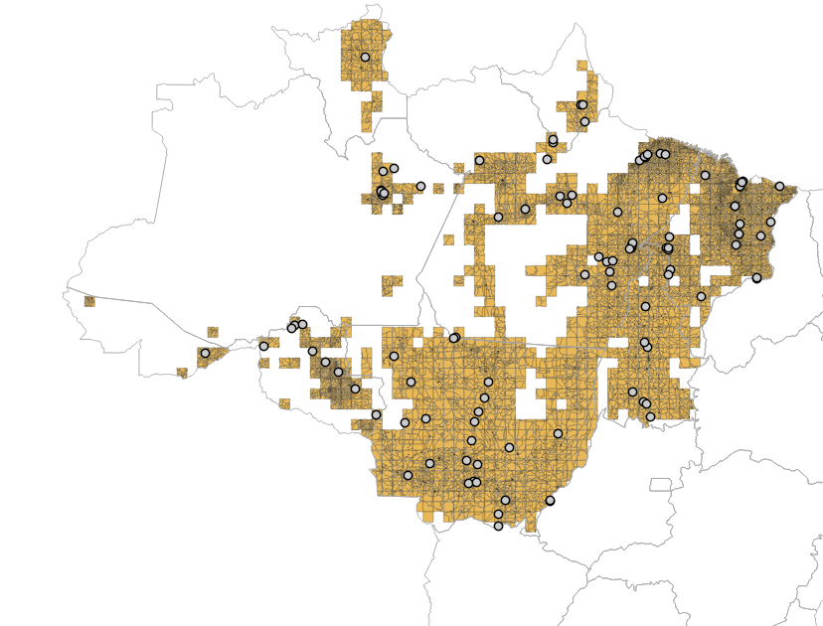
3. Abordagem metodológica
3.6 Validação com localização das subestações do SIN
Regiões atendidas
Subestações do SIN (EPE)

Slide 29
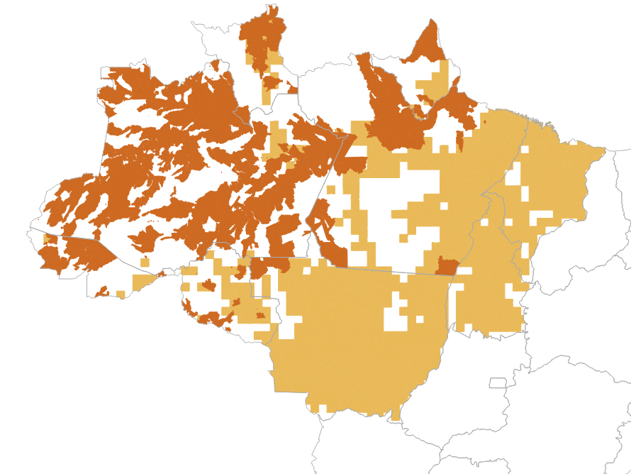
3. Abordagem metodológica
3.7 Composição das áreas atendidas
Regiões atendidas – densidade de trechos rodoviários
Regiões atendidas pelo SISOL

Slide 30
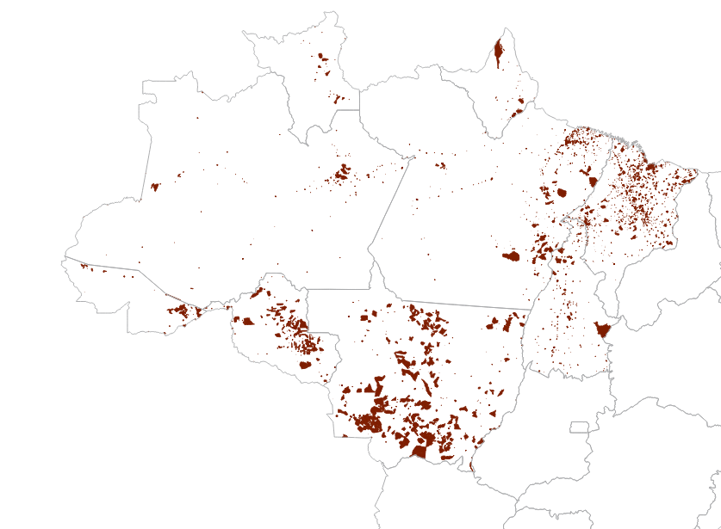
3. Abordagem metodológica
3.8 Consideração do Censo 2010
Foram considerados como completamente atendidos os setores censitários que, segundo o Censo 2010, apresentam pelo menos 99% de seus domicílios atendidos;
Dom. atendidos >= 99% (IBGE)

Slide 31
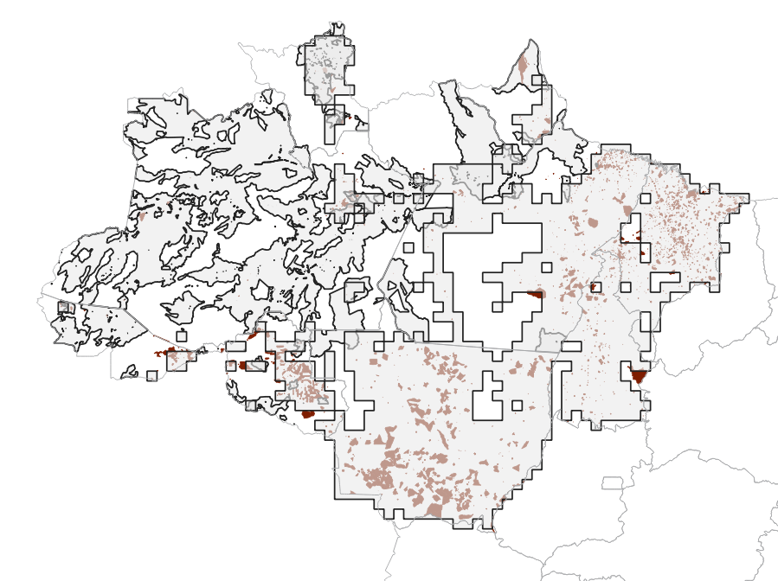
3. Abordagem metodológica
3.8 Consideração do Censo 2010
Verifica-se que 91% das áreas que seguem esse critério também foram considerados como atendidas pela metodologia do IEMA.
Dom. atendidos >= 99% (IBGE)
Regiões atendidas segundo a metodologia empregada

Slide 32
3. Abordagem metodológica
3.8 Consideração do Censo 2010
Verifica-se que 94% das áreas que seguem esse critério também foram considerados como atendidas pela metodologia do IEMA.
Os 6% restantes foram incluídos nos resultados, sendo considerados como regiões que permanecem atendidas.
Dom. atendidos >= 99% (IBGE)
Regiões atendidas – densidade de trechos rodoviários
Regiões atendidas pelo SISOL

Slide 33
Roteiro
1
Motivação
2
Dados já disponíveis
3
Abordagem metodológica
4
Resultados
5
Considerações

Slide 34
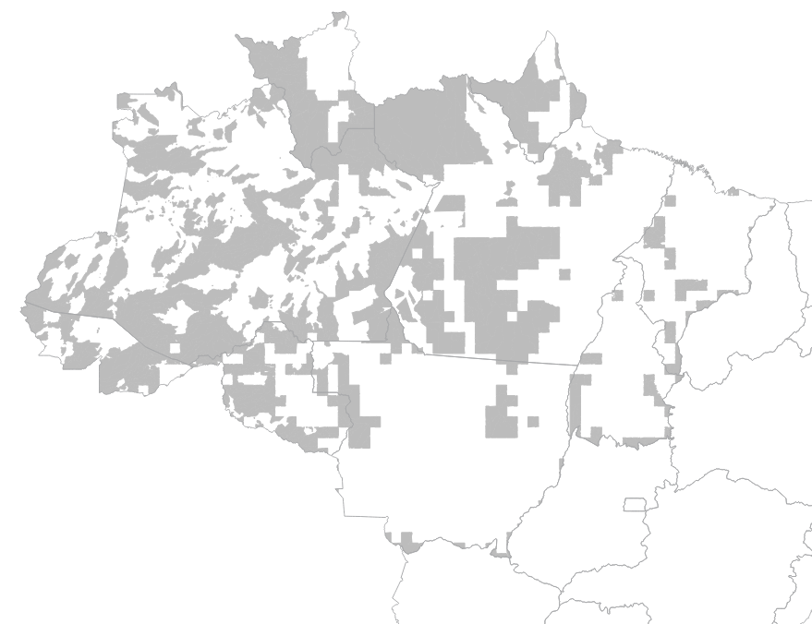
4. Resultados
UF | População sem acesso à energia elétrica | Percentual em relação à população total
AC | 87.074 | 10,0%
AM | 159.915 | 3,9%
AP | 25.593 | 3,1%
MA | 121.326 | 1,7%
MT | 21.655 | 0,6%
PA | 409.593 | 4,8%
RO | 107.749 | 6,1%
RR | 22.848 | 4,0%
TO | 34.350 | 2,2%
Total | 990.103 | 3,5%
Regiões não atendidas

Slide 35
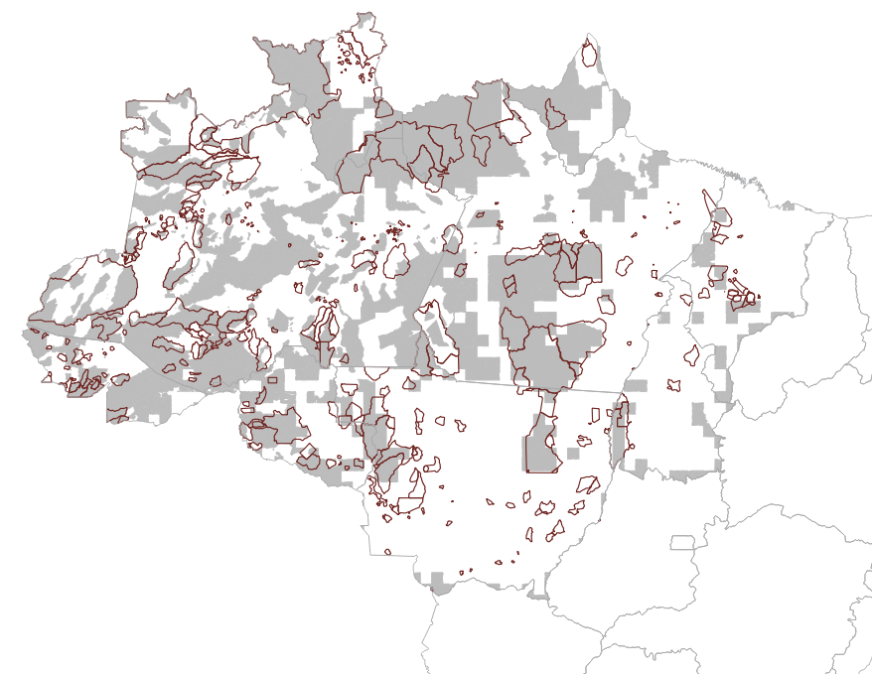
4. Resultados
UF | População indígena sem acesso à energia elétrica
AC | 5.115
AM | 23.897
AP | 1.313
MA | 4.993
MT | 7.812
PA | 15.499
RO | 4.539
RR | 14.209
TO | 1.011
Total | 78.388
Regiões não atendidas
Terras indígenas (FUNAI)

Slide 36
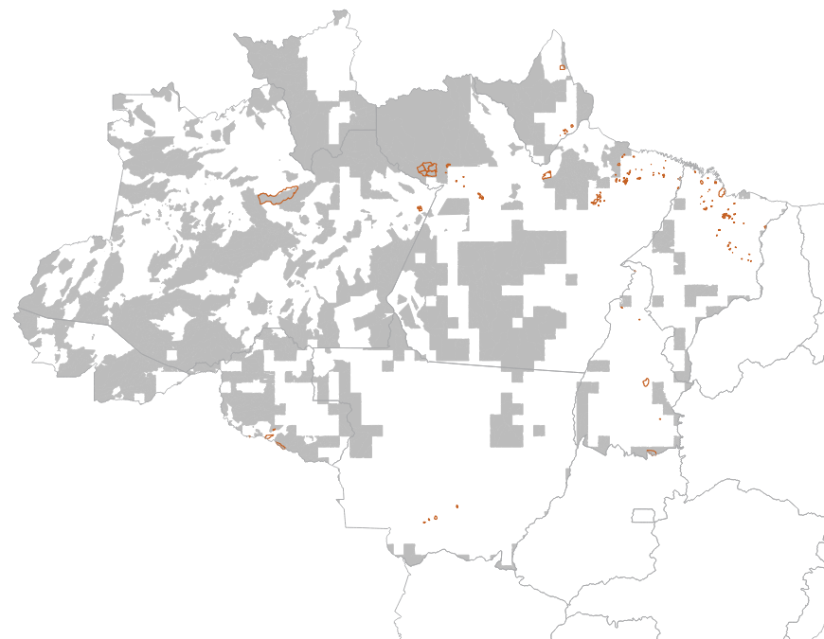
4. Resultados
UF | População quilombola sem acesso à energia elétrica
AC | -
AM | 68
AP | -
MA | -
MT | -
PA | 2.234
RO | -
RR | -
TO | 253
Total | 2.555
Regiões não atendidas
Terras Quilombolas (INCRA)

Slide 37
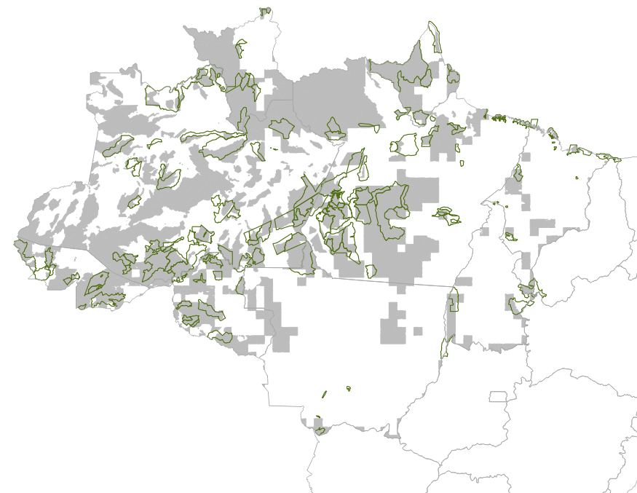
4. Resultados
UF | População em UCs sem acesso à energia elétrica
AC | 10.898
AM | 8.239
AP | 4.172
MA | 7.912
MT | 221
PA | 23.309
RO | 3.057
RR | 709
TO | 589
Total | 59.106
Regiões não atendidas
Unidades de Conservação (ICMBio)

Slide 38
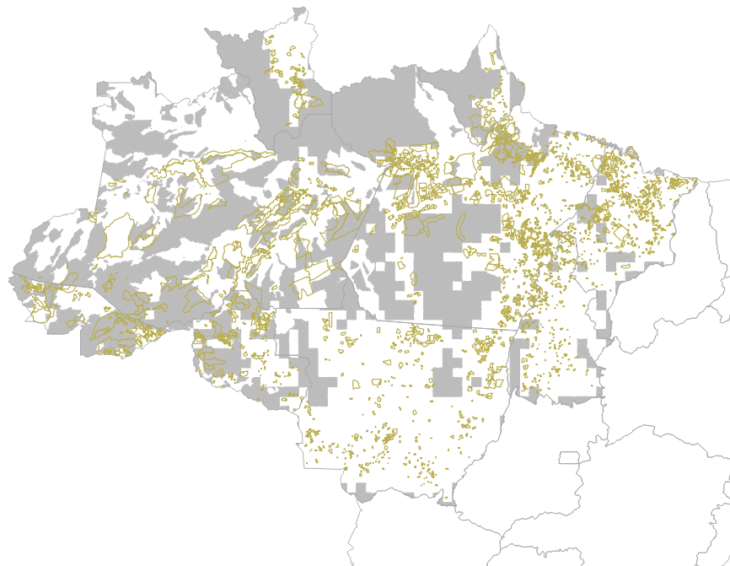
4. Resultados
UF | População em assentamentos rurais sem acesso à energia elétrica
AC | 31.247
AM | 25.773
AP | 7.506
MA | 10.704
MT | 353
PA | 107.889
RO | 20.783
RR | 4.249
TO | 4.287
Total | 212.791
Regiões não atendidas
Assentamentos Rurais (INCRA)

Slide 39
4. Resultados
UF | População em outras áreas sem acesso à energia elétrica
AC | 39.814
AM | 101.938
AP | 12.602
MA | 97.717
MT | 13.269
PA | 260.662
RO | 79.366
RR | 3.681
TO | 28.210
Total | 637.259
Regiões não atendidas
Assentamentos Rurais (INCRA)

Slide 40
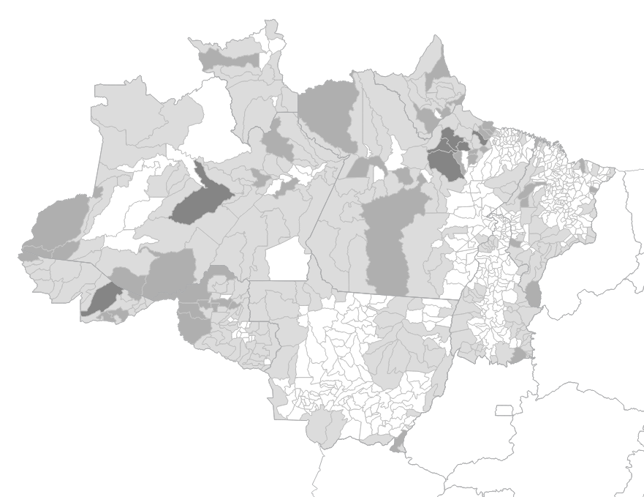
4. Resultados
UF | Município | População sem acesso à energia elétrica
PA | Breves | 77.134
PA | Portel | 46.952
AM | Coari | 45.464
PA | Curralinho | 33.894
AC | Sena Madureira | 26.894
PA | Melgaço | 26.700
PA | Ponta de Pedras | 26.564
PA | Limoeiro do Ajuru | 24.966
PA | Bagre | 24.764
RO | Guajará-Mirim | 21.356
População não atendida por município
0
0 – 5.000
5.000 – 25.000
25.000 – 68.873

Slide 41
Roteiro
1
Motivação
2
Dados já disponíveis
3
Abordagem metodológica
4
Resultados
5
Considerações

Slide 42
5. Considerações
A existência de aspectos geográficos que dificultem a extensão da rede não foi considerada na metodologia, mas pode influenciar a distribuição espacial do atendimento.
Os resultados apresentados podem ser utilizados como uma referência para comparação com os números indicados pelas distribuidoras. Além disso, permitem que sejam realizados diferentes recortes espaciais ou por grupos;
A metodologia pode ser usada como uma aproximação para realizar o acompanhamento da evolução do acesso. Para isso, será necessário:
Disponibilização atualizada dos shapefiles de Sistemas Isolados (EPE) e trechos rodoviários (IBGE);
Disponibilização de informações georreferenciadas sobre ligações realizadas pelo LpT em regiões remotas (desejável).

